Slide 1
NHIỆT LIỆT CHÀO MỪNG CÁC THẦY CÔ GIÁO
VỀ DỰ HỘI GIẢNG KỶ NIỆM
NGÀY NHÀ GIÁO VIỆT NAM 20 - 11

Slide 2

Quan sát hình dạng của bức tranh, cái diều, tấm bìa, khung gỗ, rào chắn, em hãy cho biết đó là các hình gì?

Slide 3
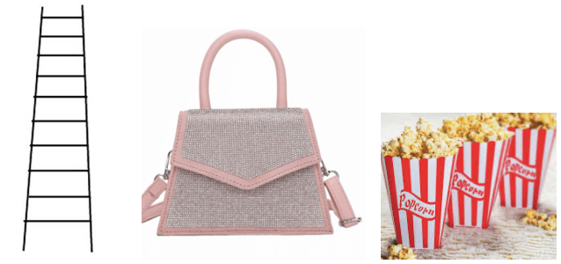
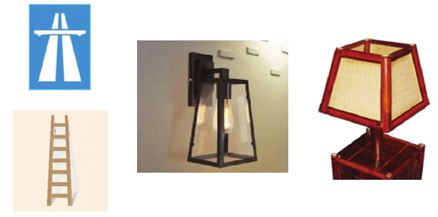
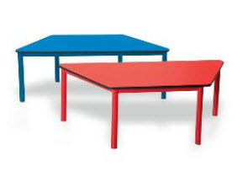
Quan sát hình dạng của các sự vật sau, em có biết đó là các hình gì?

Slide 4


BÀI 4:
HÌNH THANG CÂN

Slide 5
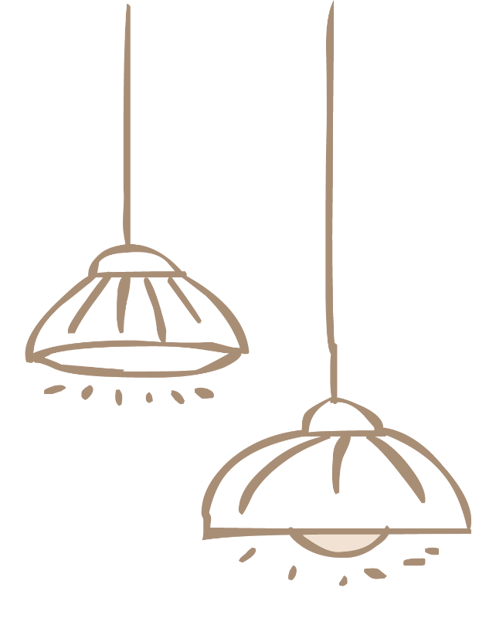
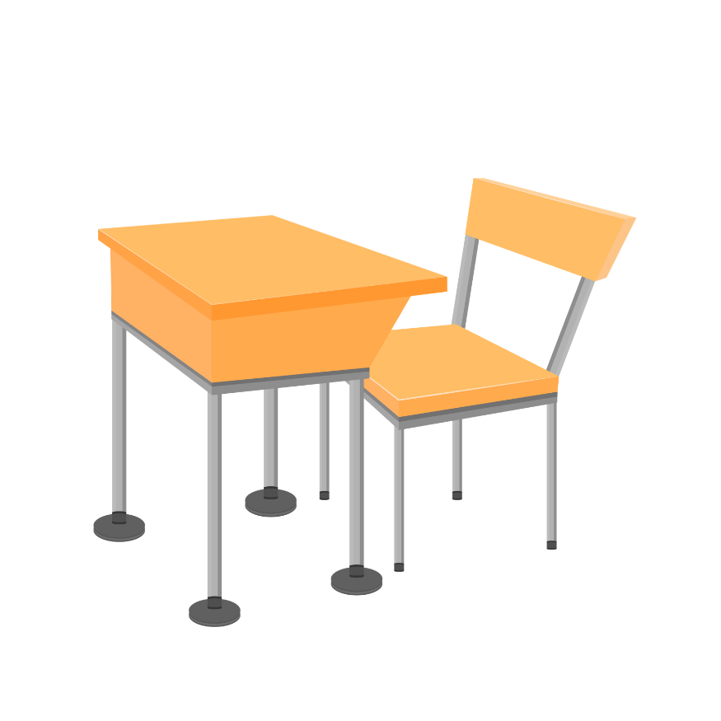
I/ NHẬN BIẾT HÌNH THANG CÂN

Slide 6

HĐ1
Gấp và cắt tờ bìa hình chữ nhật thành hình thang cân.

Slide 7
HĐ2
Quan sát hình thang cân ABCD sau:
Gọi tên các đỉnh, đáy lớn, đáy nhỏ, đường chéo, cạnh bên và các góc kề đáy lớn của hình thang cân ABCD
Đỉnh:
A , B , C , D
B
C
Đáy lớn :
AD
Đáy nhỏ:
BC
Đường chéo :
AC , BD
Cạnh bên :
AB , CD
Góc kề đáy lớn : góc đỉnh A, góc đỉnh D.
A
D
Hình 4.13b

Slide 8
10
9
8
7
6
HĐ3
5
Sử dụng thước thẳng hoặc compa để so sánh hai cạnh bên, hai đường chéo của hình thang cân ABCD
2
4
10
3
9
3
Hai góc kề một đáy của hình thang cân ABCD có bằng nhau không?
2
8
B
C
1
7
Cạnh bên: AB = CD
6
Đường chéo: AC = BD
5
10
4
9
Hai góc kề một đáy bằng nhau: $\hat{A}=\hat{D}$
3
8
2
7
0
A
1
6
D
10
5
9
4
8
3
7
2
6
1
0
5
4
3
2
1
0
0

Slide 9

Nhận xét
Hình thang cân MNPQ có:
Hai cạnh đáy MN và PQ song song với nhau
Hai cạnh bên MQ = NP, hai đường chéo bằng nhau MP = NQ
Hai góc kề đáy PQ bằng nhau, tức là hai góc NPQ và PQM bằng nhau, hai góc kề với đáy MN bằng nhau, tức là QMN và MNP bằng nhau
M
N
Q
P

Slide 10


Ghi nhớ:
Trong hình thang cân:
- Hai cạnh đáy song song
- Hai cạnh bên bằng nhau
- Hai đường chéo bằng nhau
- Hai góc kề một đáy bằng nhau

Slide 11
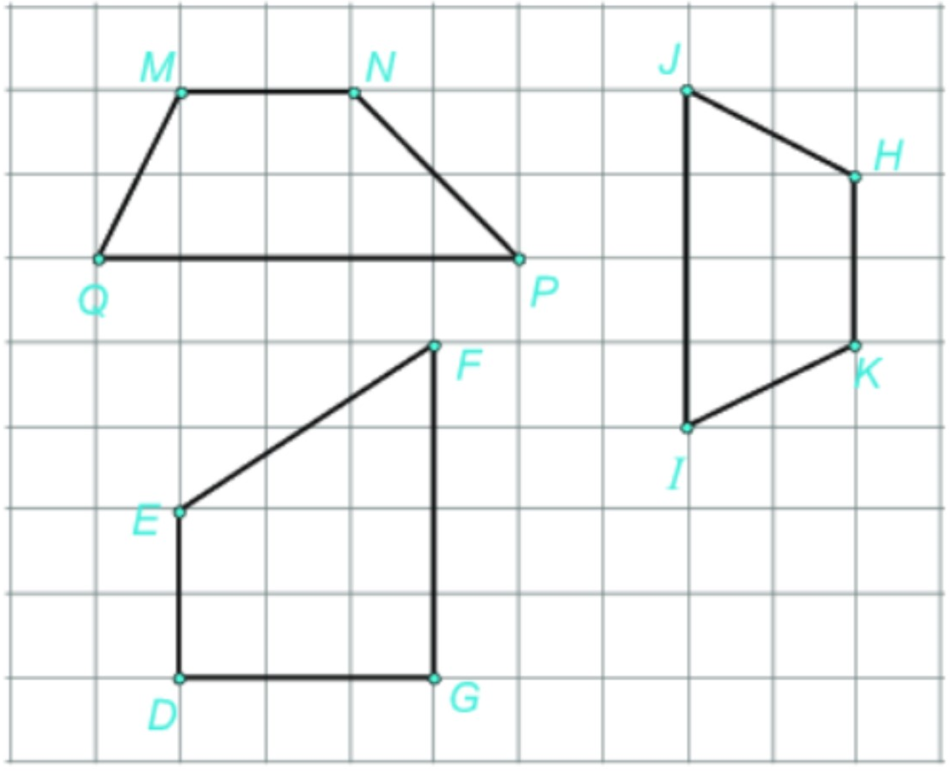
LUYỆN TẬP
Hình nào trong các hình đã cho là hình thang cân? Hãy cho biết tên hình thang cân đó.
Hình thang HKIJ

Slide 12
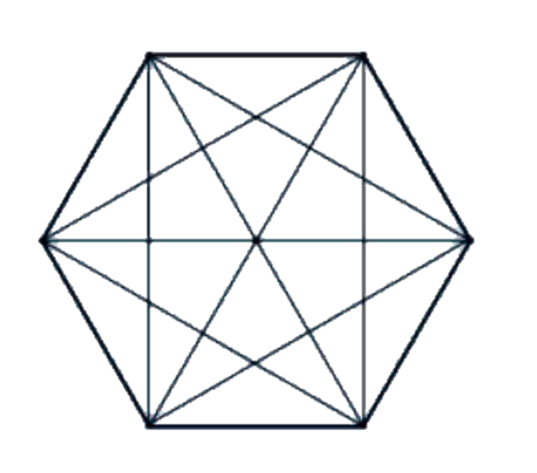

Hoạt động nhóm
Hãy kể tên các hình thang cân, hình chữ nhật trong hình lục giác đều sau:
B
C
- Hình thang cân
ABCD
ADEF
BCDE
BEFA
A
D
CDEF
ABCF
O
- Hình chữ nhật
BCEF
ACDF
BDEA
F
E

Slide 13
BT2: Từ 3 tam giác đều cạnh 4cm,
em hãy ghép thành 1 hình thang cân.

Slide 14
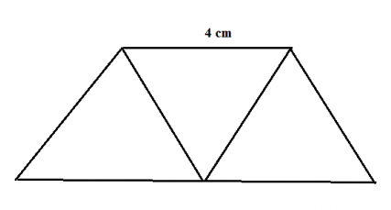

Slide 15
BT 1: BÀN LÀM VIỆC ĐA NĂNG
Hãy cắt 6 hình thang cân giống nhau rồi ghép thành mặt chiếc bàn làm việc như hình dưới đây:

Slide 16
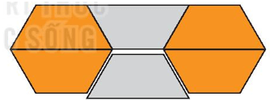
BÀN LÀM VIỆC ĐA NĂNG

Slide 17
HƯỚNG DẪN TỰ HỌC Ở NHÀ
Học thuộc cách nhận biết hình thang cân và ghi nhớ.

Slide 18
THANK YOU!
THANK YOU

